Slide 1
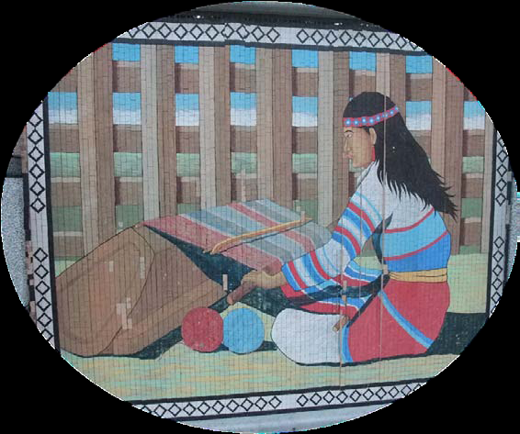
空間摺合

Slide 2

立體圖形-角柱

Slide 3
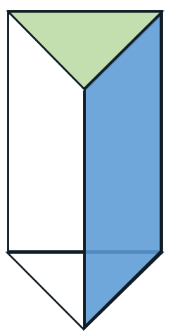
什麼是角柱
立體圖形的兩的底面都是平的，我們稱為柱體
角柱的特色：底面都是平平的，側面都是長方形
側面
底面

Slide 4
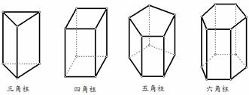
角柱的名字
我們依照柱體底面的形狀來稱呼
三角柱
四角柱
五角柱
六角柱

Slide 5
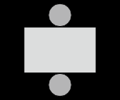
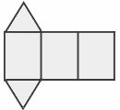
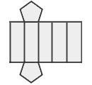
角柱大變身-展開圖
三角柱
五角柱
圓柱

Slide 6
立體圖形-角錐

Slide 7
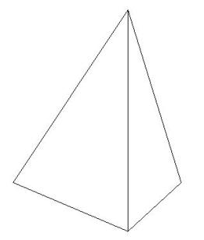
什麼是角錐
立體圖形有一個尖尖的頂端，我們稱為錐體
角錐的特色：頂端都是尖尖的，側面都是三角形
側面
底面

Slide 8
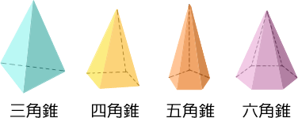
角錐的名字
我們依照錐體底面的形狀來稱呼
三角錐
四角錐
五角錐
六角錐

Slide 9
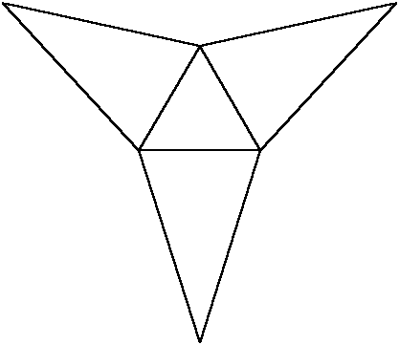
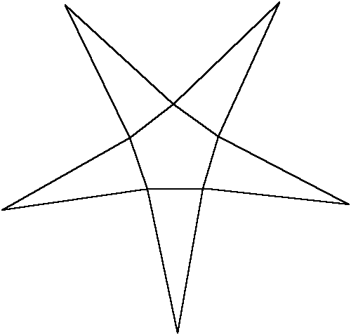
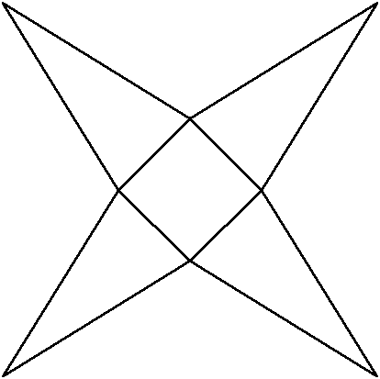
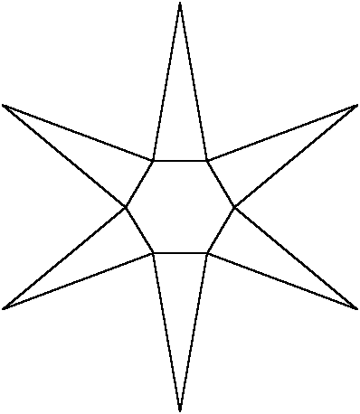
角錐大變身-展開圖
猜猜看這是幾角錐
四角錐
六角錐
五角錐
三角錐

Slide 10
整理一下
角柱：有兩個一樣的底面、側面展開是長方形
角錐：只有一個底面、側面展開是三角形

Slide 11
神秘的圖案

Slide 12
阿泰發現家裡有好多紙盒上面還有很多形狀
但是紙盒都被拆開了
你們可以幫阿泰找出正確的圖形嗎

Slide 13
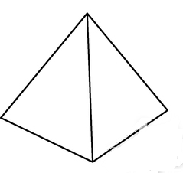

Slide 14
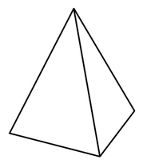

Slide 15
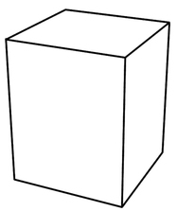
底面：紅色
側面：藍色

Slide 16
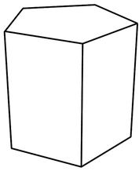
底面：綠色
側面：黃色

Slide 17
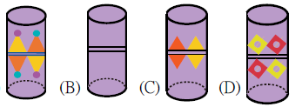
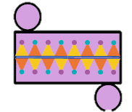
A
B
C
D

Slide 18
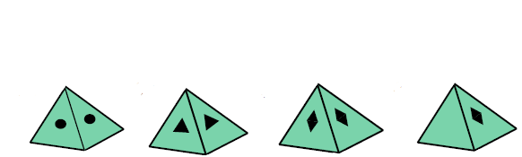
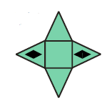
A
B
C
D

Slide 19
對稱紙窗花

Slide 20
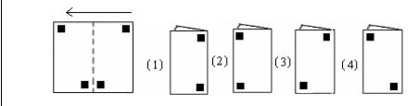
A
B
C
D

Slide 21
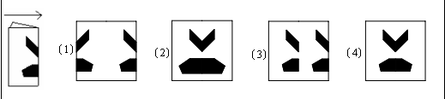
A
B
C
D

Slide 23

Qrcode大挑戰
現在拿出你手上的Pad，打開相機

Slide 24
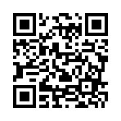
打開掃描APP
Notes:
三角柱

Slide 25
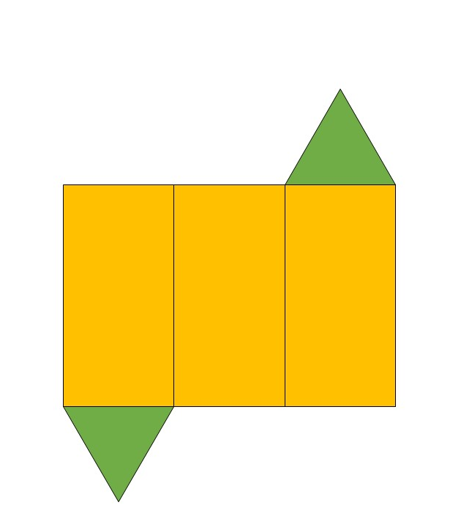
解答

Slide 26
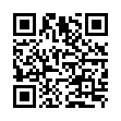
打開掃描APP
Notes:
四角柱

Slide 27
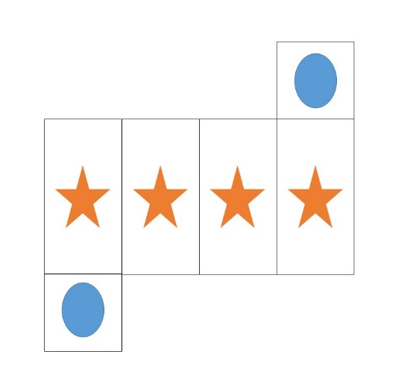
解答

Slide 28

打開掃描APP
Notes:
五角柱

Slide 29
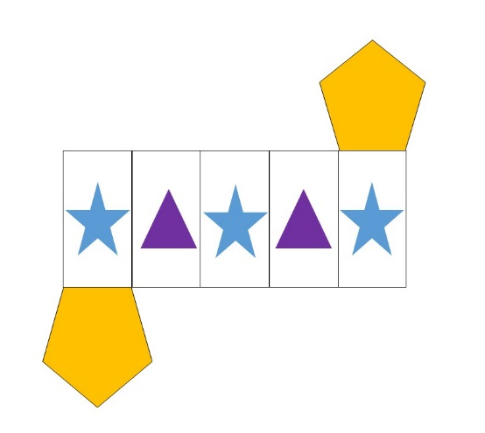
解答

Slide 30
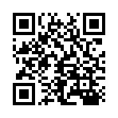
打開掃描APP
Notes:
六角柱

Slide 31
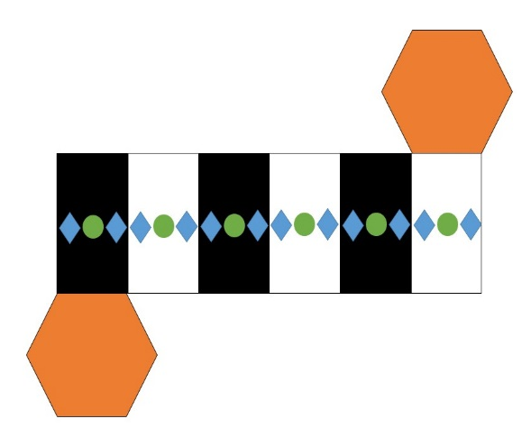
解答

Slide 32
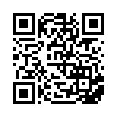
打開掃描APP
Notes:
三角錐

Slide 33
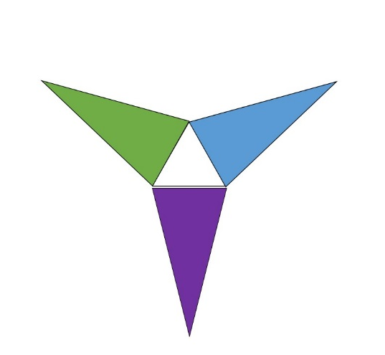
解答

Slide 34
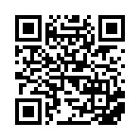
打開掃描APP
Notes:
四角錐

Slide 35
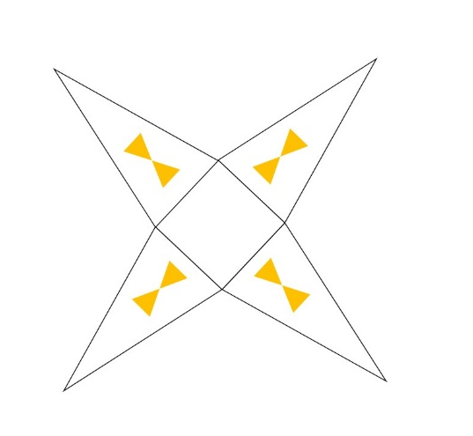
解答

Slide 36
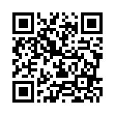
打開掃描APP
Notes:
五角錐

Slide 37
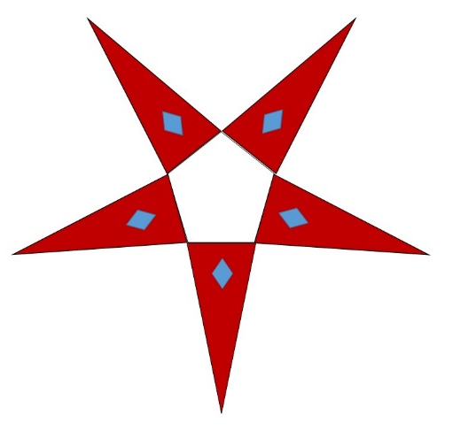
解答

Slide 38
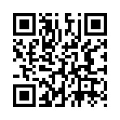
打開掃描APP
Notes:
六角錐

Slide 39
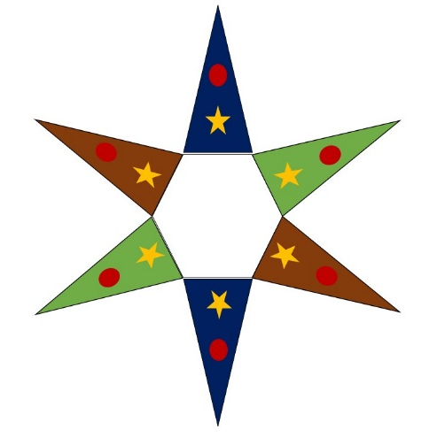
解答

Slide 40
個人闖關時間
現在拿出你手上的Pad，打開App挑戰一下吧！

